Slide 1
ANOMALIAS de actualización
ALUMNO: ESCAMILLA JAIMES NEFTALI RAFAEL

Slide 2
Se denominan así en teoría de Bases de Datos a ciertos problemas que aparecen con frecuencia en el manejo de las mismas cuando el diseño no ha sido realizado de forma “normalizada”

Slide 3
Anomalía de inserción : Se produce en dos casos. En primer lugar, cuando se inserta una nueva fila sin respetar las dependencias funcionales. Imposibilidad de dar de alta una tupla por no disponer del valor de un atributo principal .
En segundo lugar, la imposibilidad de añadir nuevos datos para el consecuente de la dependencia funcional sin que exista un antecedente para ella.

Slide 4
Anomalía de borrado :
Se produce cuando se eliminan todas las filas en las que aparecen los datos redundantes por lo que se pierde los datos de la dependencia funcional.
Pérdida de información por dar de baja una tupla.

Slide 5
Anomalía de modificación :
Se produce cuando se modifican las columnas con datos redundantes de sólo un subconjunto de las filas con el mismo dato.
Tiene que ver con la redundancia. En general , la normalización reduce la redundancia , pero no la elimina por completo .

Slide 6
Edgar Frank "Ted" Codd fue un científico informático inglés, conocido por crear el modelo relacional de bases de datos. definió las Formas Normales Segunda ( 2FN ) y Tercera ( 3FN) en la forma siguiente :

Slide 7
Una relación 1FN está en Segunda Forma Normal si ningún atributo no principal depende parcialmente de ninguna clave .
Una relación 2FN está en tercera Forma Normal si ningún atributo no principal depende transitivamente de ninguna clave .
3FN– Todos los requerimientos de 2FN.
Si hay atributos que no tienen relación con la clave primaria, hay que eliminarlos y colocarlos en una tabla separada, relacionando ambas tablas por medio de una clave externa. Es decir, no debería haber ninguna dependencia transitiva.

Slide 8
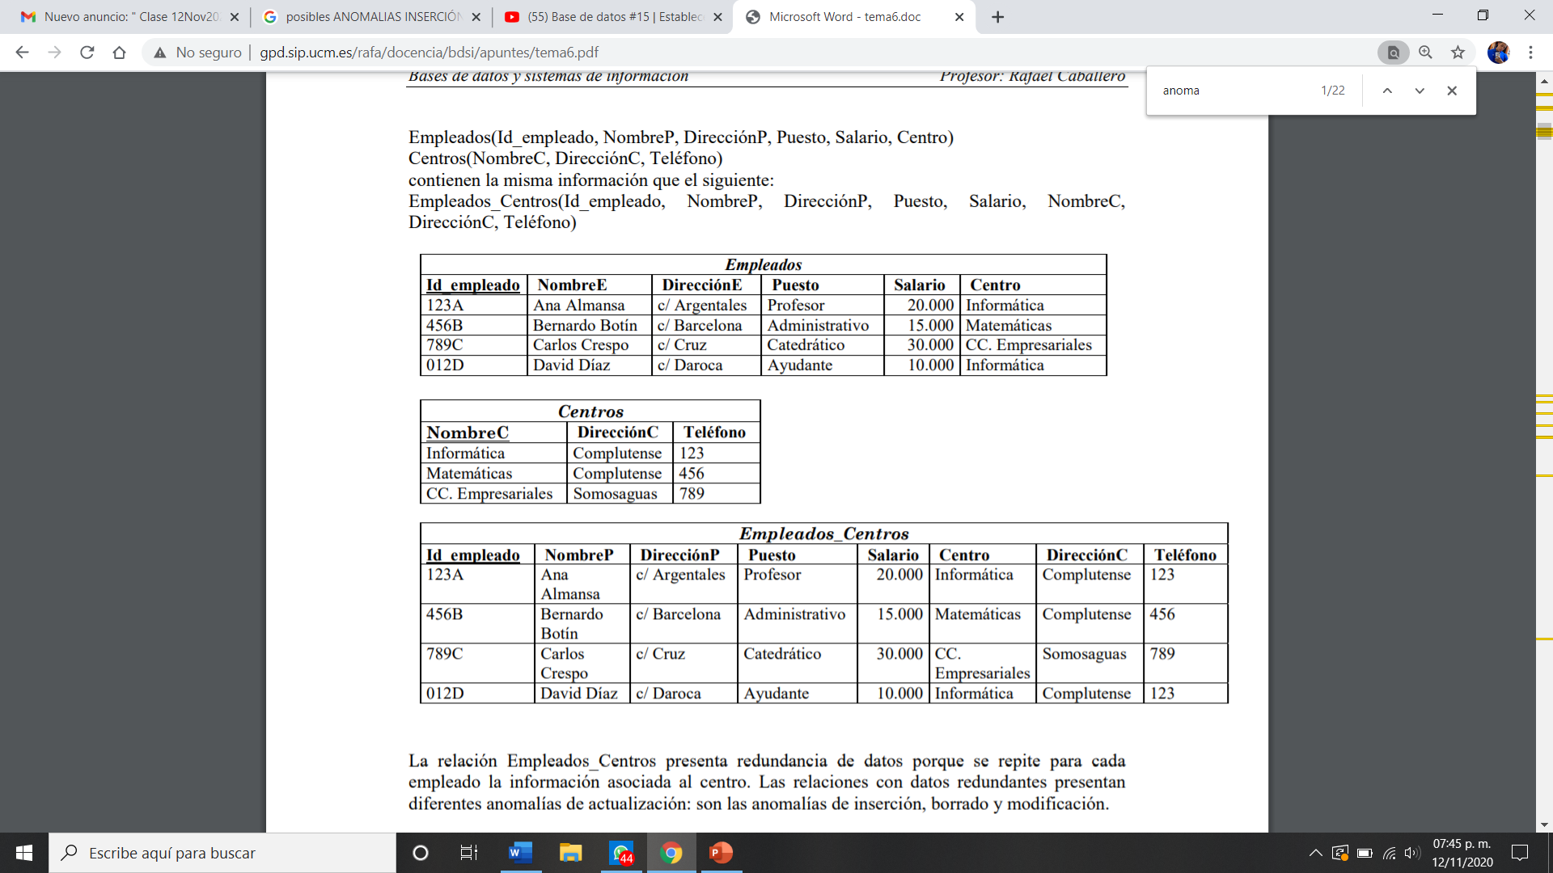
EJEMPLO:

Slide 9
Empleados(Id_empleado, NombreP, DirecciónP, Puesto, Salario, Centro) Centros(NombreC, DirecciónC, Teléfono)
Contienen la misma información que el siguiente: Empleados_Centros(Id_empleado, NombreP, DirecciónP, Puesto, Salario, NombreC, DirecciónC, Teléfono)

Slide 10
Las anomalías de actualización aparecen también en los modelos de red y jerárquico, y se resuelven con campos virtuales y tipos de registros virtuales implementados con punteros. Los modelos orientados a objetos evitan el problema mediante la referencia en lugar de la copia

Slide 11
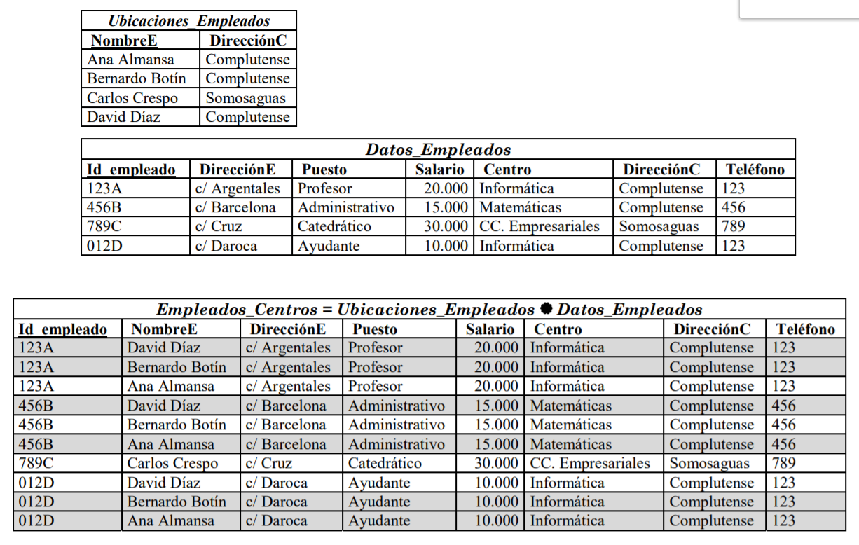
OBTENCIÓN DE DATOS INCORRECTOS

